Slide 1
夢の車！ 自動運転車
名古屋学院大学 伊沢ゼミ 北村邦彦 清水大靖

Slide 2
目次
１．研究目的
３．走行実験例
５．考察
２．自動運転とは
４．自動運転車による経済的影響

Slide 3
１．研究目的
・各家庭の自動車保有台数の増加、高齢運転手の増加、長時間運転の増加等、様々な要素から交通渋滞や交通事故の増加が問題となっています。
では、一般車から自動運転車に代わることによりどのような変化が起きるのか明らかにする。

Slide 4

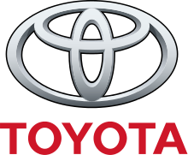
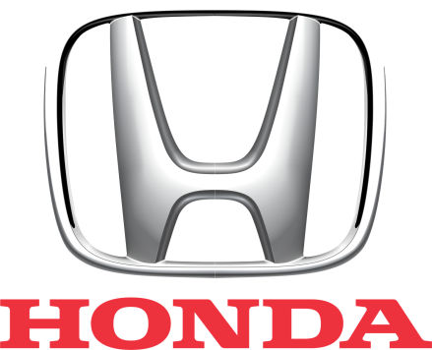
２．自動運転車とは
・運転手が操作することなくコンピュータ制御のみで走り、目的地までたどり着く車

Slide 5
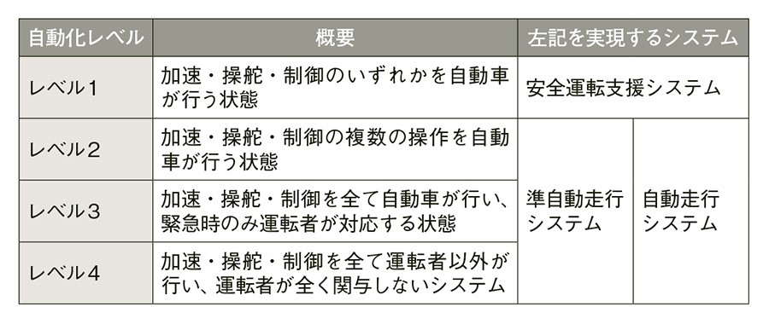
２．自動運転システム
自動運転の定義
出展：http://business.nikkeibp.co.jp/article/report/20150403/279589/?rt=nocnt

Slide 6

日本の自動運転車の現状
トヨタ
日産
ホンダ
２０２０年までに自動運転車の販売を目指している
2016年末までにはトラフィックジャムパイロット
2020年までに自動運転車の販売を目指している
自動運転車の実用化は目指していない
2015年を目標に高度運転支援システム「オートメイテッド・ハイウェイ・ドライビング・アシスト」(AHDA) を発売
2018年には高速道路での完全な自動運転
2020年には一般道での自動運転の実現を目指している。

Slide 7
取組企業実用化目標
・実用化目標として各社は２０２０年を挙げている！！！
・アメリカのIT大手のGoogle
・オランダのカーナビ大手のトムトム
・そして車メーカー各社のBMW、アウディなど
国産メーカーの日産、トヨタ、三菱など

Slide 8
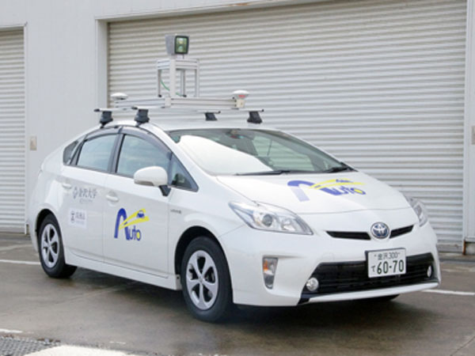
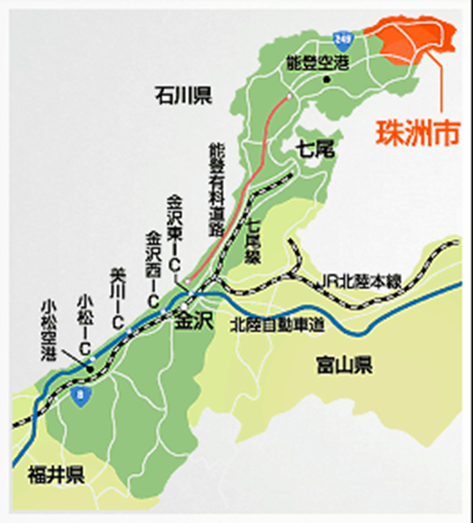

3.走行実験例
日本での実用例

Slide 9

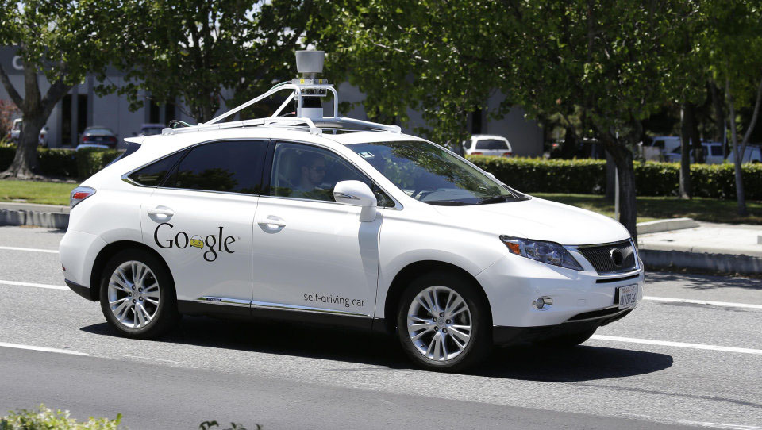
海外での実験例
・googleが主に米カリフォルニア州マウンテンビューで
2009年から6年間、自動運転の実験を行った。

Slide 10

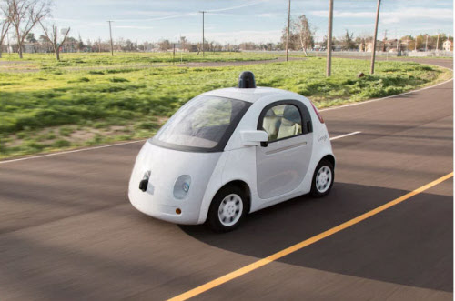
自動運転車の最新モデル「Prototype（プロトタイプ）」
・ハンドル、アクセル・ブレーキペダルなし！
出典：Google

Slide 11

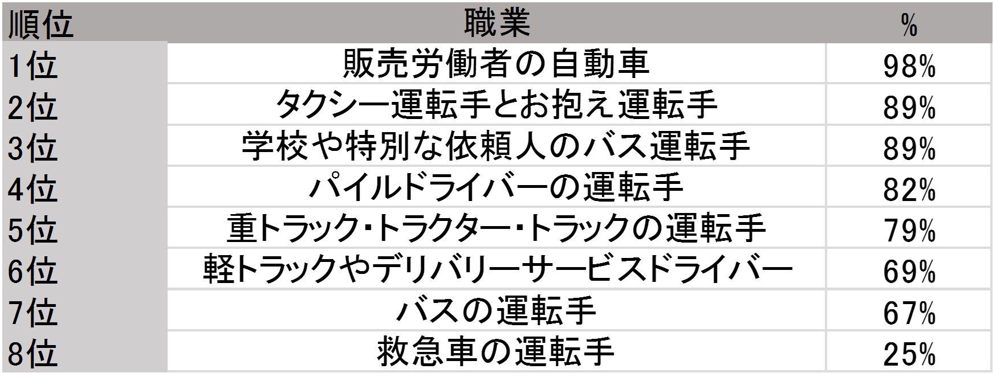
自動運転化により代用されやすい職業
出典：「future of employment」 マイケル・A・オズボーン(Michael A. Osborne)准教授
http://www.oxfordmartin.ox.ac.uk/downloads/academic/The_Future_of_Employment.pdf

Slide 12
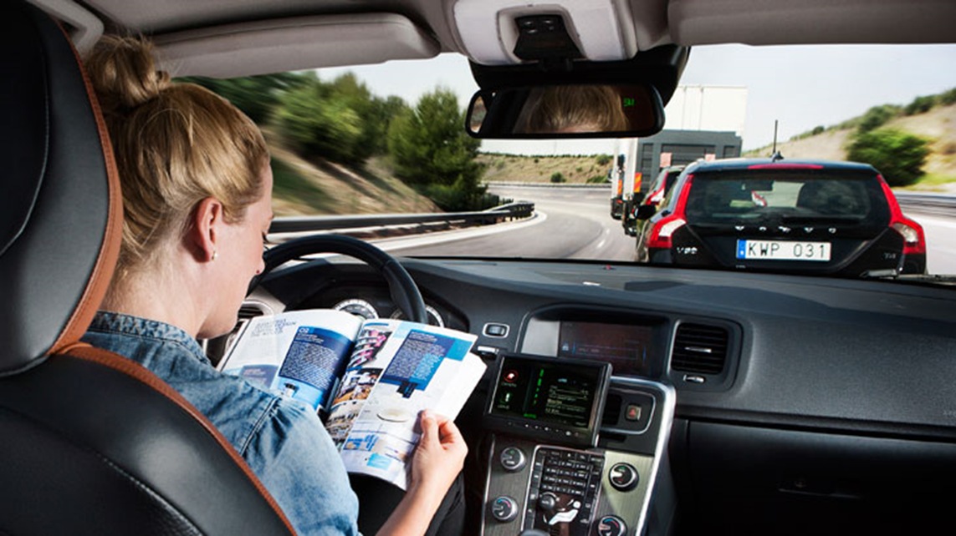
Googleの開発理由
・車の事故から人を救えないか
・車を人間が運転しているのがばかげている世界にしたい

Slide 13
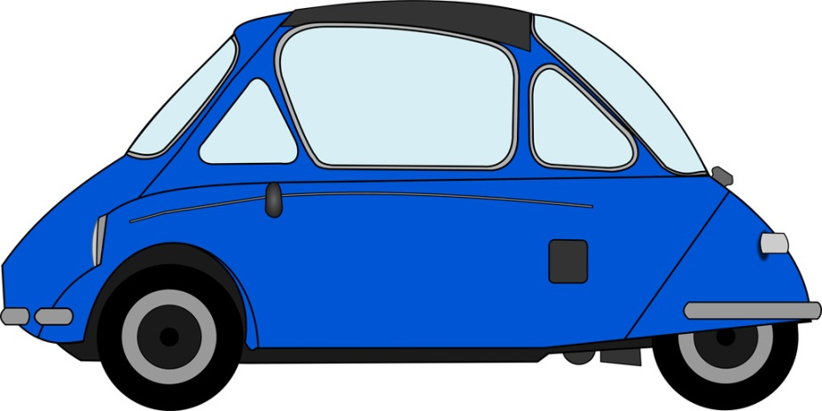
４．自動運転車による経済的影響
主なメリット
１．交通事故の減少
２．交通渋滞の減少
３．燃費が良くなる

Slide 14
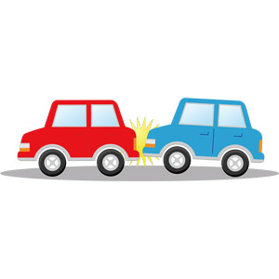
交通事故発生原因
・交通事故の発生要因は人的要因、車両要因、交通環境要因の3要因
交通事故に対して人的要因の絡む割合は約90%で、人的要因を中心として他の要因と密接にかかわっている。

Slide 15
交通事故による死者数
出典：http://www2.ttcn.ne.jp/honkawa/6820.html

Slide 16
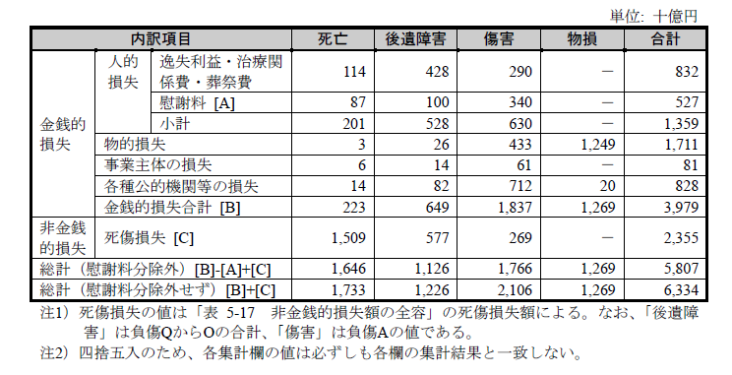
交通事故の損失額（平成２１年）
出典：httpwww8.cao.go.jpkoutuchou-kenh23houkoku.html

Slide 17
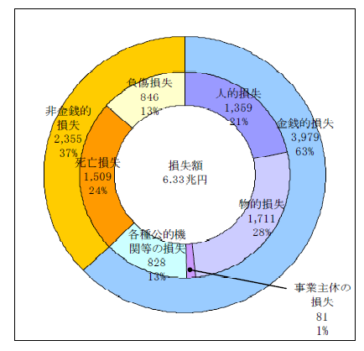
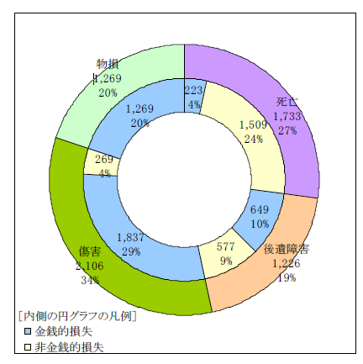
費目別損失額の構成
死亡・後遺障害・傷害・物損別損失額の構成

Slide 18
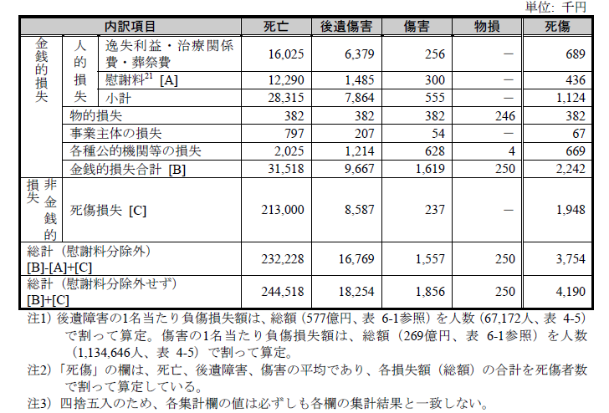
被害者1名（損害物1件）当たりの交通事故による損失額（平成21年）

Slide 19
被害者1名当たりの損失額の構成

Slide 20
交通渋滞の発生原因
発生しやすい5つのポイント
１．上り坂及びサグ部 【交通集中渋滞の約58%】
２．トンネル入り口部 【交通集中渋滞の約20%】
３．インターチェンジ合流部 【交通集中渋滞の約14%
４．料金所部 【交通集中渋滞の約1%】
５．その他 【交通集中渋滞の約7%】

Slide 21
渋滞による経済的損失
・１人当たり年間渋滞損失時間は、約４０時間で乗車時間の約４割に相当する！
・年間渋滞損失額は約１２兆円に上る！
出典：http://www.sapjp.com/blog/archives/10833

Slide 22
自動運転車の７つの課題
法規制の整備
訴訟リスクの引き受け
テクノロジーの発展
コストダウン
インフラ整備
プロモーション
ドライバー不要化

